Slide 1
本周工作总结报告
报告人：郭炜锋、胡勇、武丁泽宇、王益飞

Slide 2
完善上周实验内容
PART TWO

Slide 3
修改
补充实验8相关文档
修改实验7配置文档
提交工作日志
根据上课讨论，修改需求规格说明书 v1.7

Slide 4
组间互评
PART THREE

Slide 5
评审
提交个人对于其他小组的需求评审
获得本组问题清单

Slide 6
完善需求
PART FOUR

Slide 7
本周进度
提交个人工作日志
明确核心需求
根据组间互评，优化需求规格说明书到 v1.8

Slide 8
核心需求
性能
交互性

Slide 9
性能
优化下载[中间]件
首先在框架的基础上实现一个具体的爬虫，完整爬取一个网站。通过演示将整个爬取的过程展现出来，给出最终的爬取结果。
在实际爬取中需要对使用框架后的爬取行为过程做限定和约束，避免重复爬取和循环爬取，同时避免爬取中数据丢失或者遗漏。
爬取时也需要尝试多种反爬取措施，模拟人为动作行为，避免爬取失败。
根据爬取的实际效果，进一步对爬虫的下载器做优化，加速爬取下载。
以实际爬取过程测试框架的并发量和负载能力，尝试给出优化方案。

Slide 10
性能
确定爬取目标：北航官网，公告 新闻等
原始框架 → 爬取
优化下载[中间]键
优化框架 → 爬取
比对爬取时间和爬取内容
控制变量法：
规定时间
规定数量

Slide 11
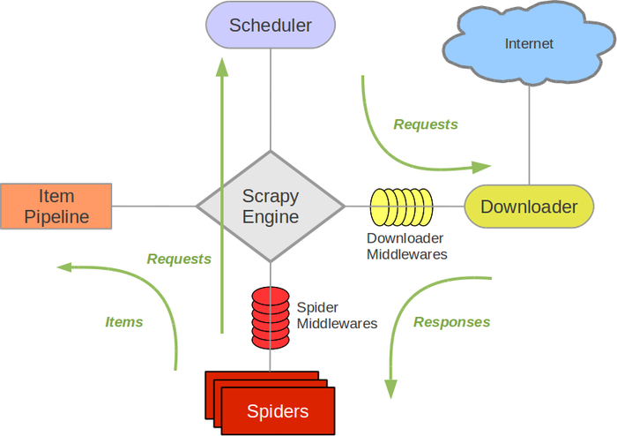

Slide 12

交互性
研究用户接口
基于wxpython 提供图形界面

Slide 13
任务分解
进度控制
部分源码分析
相关文档阅读
代码实现
代码优化
报告总结
汇报成果
可选项
质量保证
完善补充文档

Slide 14
预期效果
有效缩短爬去时间
拥有用户友好的图形界面

Slide 15
THANK YOU FOR WATCHING

